Slide 1
Apple
Apple est crée le 1er avril 1976 à Cupertino puis constituée sous forme de société le 3 janvier 1977

Slide 2
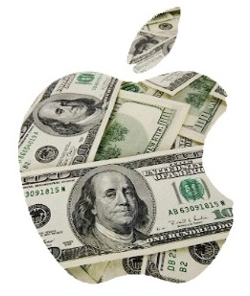
Chiffre d’affaires
Les actionnaires d’Apple peuvent sourire, car leur entreprise a fait 6 milliards de dollars de bénéfice pour le premier trimestre de 2011. Le chiffre d’affaires dépasse les 24 milliards de dollars ce qui est un record. La principale raison est la frénésie d’achat pour l’iPad. Les périodes de fêtes ont aussi joué leurs rôles, car Apple a vendu 4 millions de Mac et 16 millions d’iPhone. L’iPad est devenu le produit phare d’Apple en quelques mois, mais on estime que les ventes vont baisser dans les mois à venir. On estime qu’il va avoir une bonne longueur d’avance quand la connexion 4G va se généraliser. En effet, les tablettes tactiles montrent tout leur potentiel avec ses connexions à haut débit, et Apple peut voir l’avenir en rose puisqu’il vend environ 500 000 tablettes chaque mois.

Slide 3
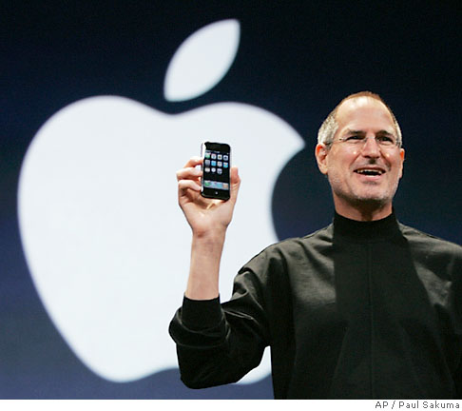
Les salariés…
Apple détient désormais 317 magasins dans le monde (dont 233 basés aux Etats-Unis), contre 273 il y a un an. A l'international, Apple possède 84 boutiques. Ce développement de la vente directe devrait se poursuivre puisque la marque juge qu'il s'agit pour elle d'une stratégie efficace pour démontrer les avantages de ces produits face à la concurrence.
En septembre 2010, Apple employait 46 600 salariés, contre 34 300 un an plus tôt. Apple grandit, mais le constructeur doit aussi affronter des difficultés, financières avec une baisse de ses marges, et industrielles avec des pénuries et pressions tarifaires sur les composants.

Slide 4
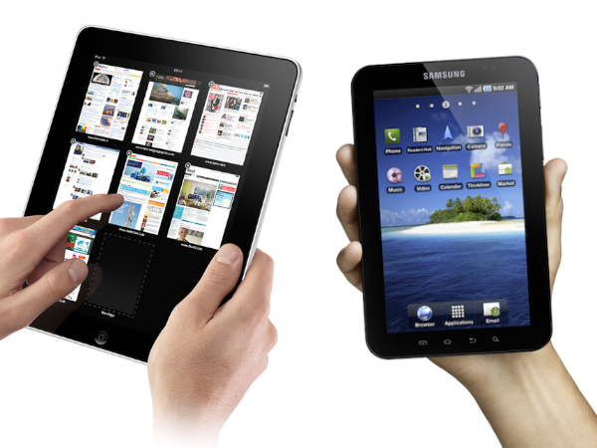
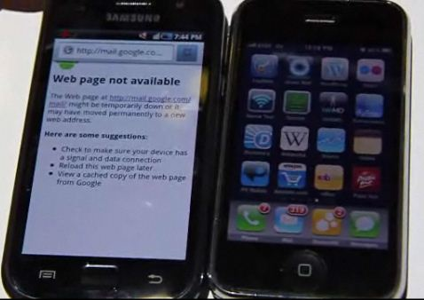
Apple: Les principaux concurrents ?
Miscrosoft sur le domaine de l’informatique .
Samsung, sony ericsson, nokia ,blacberry etc.. Pour le domaine de la telephonie mobile .
Samsung pour les tablettes avec le galaxy tab .

Slide 5
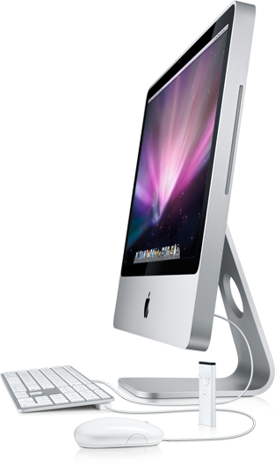
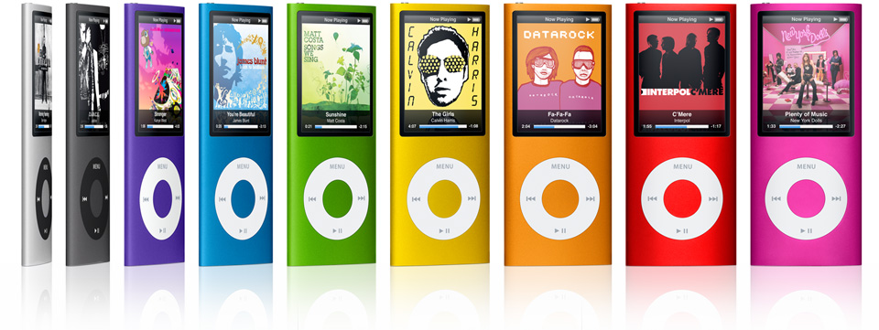
Les principaux produits commercialisés.
Les produits commercialisés par apple sont les Ipod (itouch, nano, shuffle) , les Iphones avec differents modèles (1g,2g,3g,4g) ,les ordinateurs (mac avec plusieurs modèles…) et les tablettes avec l’Ipad.

